Slide 1

Econometría III
Esquema del trabajo de ordenador. Curso 2012-2013.
Parte 4. Análisis de resultados.

Slide 2

Análisis de esfericidad.
Se trata de escoger el mejor de los 5 modelos estimados.
Contraste de autocorrelación:
  Contraste LM de Breusch-Godfrey, LM(1) a LM(4).
  En modelos lineales, este contraste sale directamente en el menú Contraste de la ventana de la estimación del modelo.
  En modelos no lineales se analizan los correlogramas de los residuos para determinar si son ruido blanco o no.

Slide 3
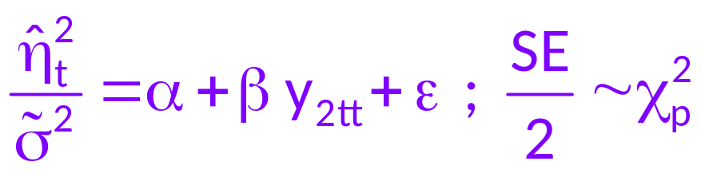
Análisis de esfericidad.
Contraste de heteroscedasticidad:
  Contraste de Breusch-Pagan.
    Para hacer este contraste, hay que definir su variable endógena desde la ventana de resultados a partir de los residuos al cuadrado ($uhat^2), la suma residual ($ess) y el tamaño muestral ($nobs), de la siguiente forma: bp1= $uhat^2/$ess/$nobs.
    Obtenida la regresión auxiliar, la SE se puede calcular a partir de su R² ($rsq) y la SR ($ess).
    Una vez obtenido el estadístico, puede obtenerse el p-valor en Herramientas-valores p.

Slide 4
Análisis de esfericidad.
Contraste de normalidad:
  Gretl calcula por defecto el contraste de Dornik y Hansen (1994), muy similar al Jarque-Bera.
  El contraste de Jarque-Bera se puede obtener guardando los residuos y yendo al menú Variable-Contraste de Normalidad.
Conviene hacer una tabla resumen en la que aparezcan para cada modelo los estadísticos LM(1-4), Breusch-Pagan, Jarque-Bera y SBIC.

Slide 5
Selección del mejor modelo.
Se selecciona entre modelos que son esféricos.
Criterio 1: Se escoge el modelo con menor valor de SBIC y se predice con él.
Criterio 2: Si ningún modelo es esférico por completo, se escogerá el que más se aproxime a la esfericidad.

Slide 6
Análisis de predicción.
Predicción en el modelo seleccionado.
  Al haber estimado los modelos sin el último año, podremos predecirlo.
  En Gretl hay que ir al menú Análisis-Predicciones, en la ventana de resultados.
  Hay que indicar los periodos de predicción y marcar la opción Predicción estática.
  Indicar que represente 20 observaciones antes de la predicción.

Slide 7
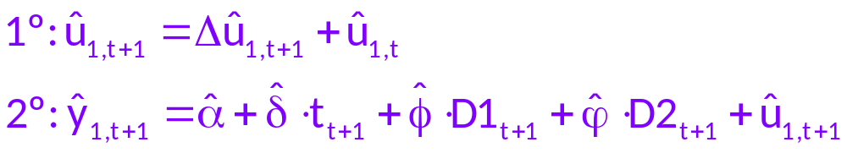
Análisis de predicción.
Hay que obtener la predicción de la variable endógena original, en niveles. Para ello:
  Si en nuestro modelo la endógena aparecía limpia y en incrementos, habrá que:
  Si la variable y_{1t} no había sido limpiada de componentes determinísticos, sólo hay que hacer el paso 1º.
  Lo anterior se hace a mano o en Excel.

Slide 8
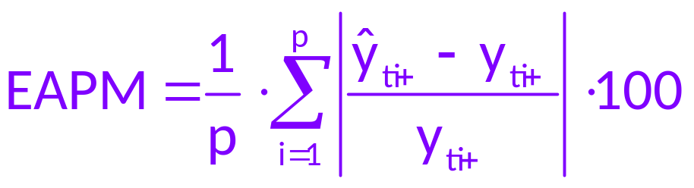
Valoración de la predicción.
  A partir de las predicciones del valor original de la endógena y sus valores reales, calcularemos el Error Absoluto Porcentual Medio (EAPM) de predicción.
  Donde p=4 si hemos predicho los cuatro trimestres del último año.

